Slide 1
QUALIDADE DE ENERGIA
Alunos
Carlos Castilho
Fernando Almeida
Lucas RIBAS

Slide 2
Introdução
Índices de desempenho de qualidade
Qualidade do serviço
Qualidade do produto

Slide 3
Qualidade do produto
Variação de frequência
Variações de tensão de longa duração
Duração relativa de transgressão de tensão precária (DRP)
Duração relativa de transgressão de tensão crítica (DRC)

Slide 4
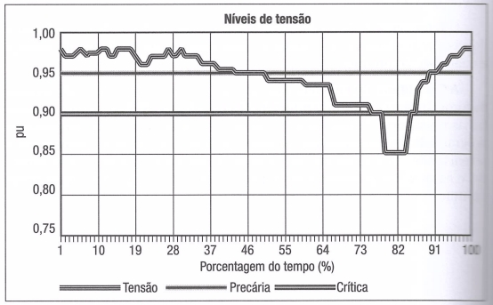

Slide 5
QUALIDADE DO PRODUTO
Variações de tensão de curta duração
Variações no nível de tensão eficaz abaixo de 90% (afundamento de tensão) ou acima de 110% (elevação de tensão) do valor nominal.
Duração inferior a 1 minuto.

Slide 6
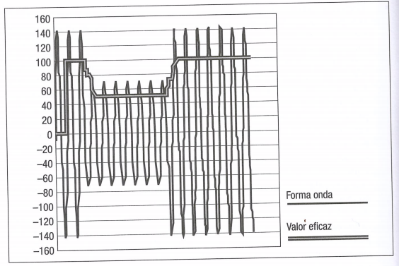

Slide 7
QUALIDADE DO PRODUTO
Distorções harmônicas de tensão e corrente
Cargas não-lineares
Perdas de energia
Desequilíbrios de tensão e corrente
Longa duração
Forma de ligação das cargas

Slide 8
QUALIDADE DO PRODUTO
Flutuações de tensão
Cargas variáveis
Cintilações em sistemas de iluminação

Slide 9
Continuidade de fornecimento
Garantir a continuidade do fornecimento, evitando que por exemplo, um determinado equipamento da rede falhe e cause a interrupção do serviço a diversos consumidores
Existem dois tipos de avaliações: a Posteriori e a Priori

Slide 10
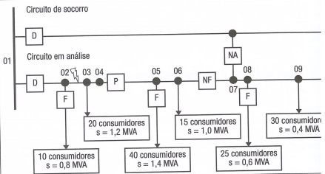
Avaliação de continuidade de fornecimento a posteriori
Dispositivo de proteção atua
A equipe isola o trecho com defeito abrindo a chave no ponto P
Fecha a chave NA para reestabelecer o suprimento de energia
Repara o defeito
OBS: no primeiro instante 5,4 MVA não é atendido e no segundo somente 2 MVA n é atendido

Slide 11
Avaliação de continuidade de fornecimento a posteriori
A contabilização da qualidade do serviço é avaliada após um determinado período, em geral mensamente, trimestralmente ou anualmente
Duração equivalente por consumidor (DEC): tempo médio que o consumidor ficou sem energia
Duração equivalente por potência instalada (Dk): tempo médio em que a potência de cada uma das cargas ficou sem energia
Frequência equivalente de interrupção (FEC): o número de interrupções que o consumidor sofreu em determinado período

Slide 12
Avaliação de continuidade de fornecimento a posteriori
Confiabilidade por consumidor (C): relação entre consumidores/hora atendidos e consumidores/hora na hipótese de não haver contingências
Confiabilidade por potência (Ck): relação entre a energia fornecida e a que seria fornecida na hipótese de não haver contingências
Energia não distribuída (END): Energia não fornecida em determinado período

Slide 13
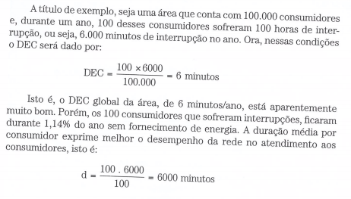
Avaliação de continuidade de fornecimento a posteriori

Slide 14
Avaliação de continuidade de fornecimento a posteriori
Outra característica importante é a analise individual dos consumidores
Duração de interrupção individual por unidade consumidora (DIC)
Frequência de interrupção individual por unidade consumidora (FIC)
Duração máxima de interrupção contínua por unidade consumidora (DMIC)

Slide 15
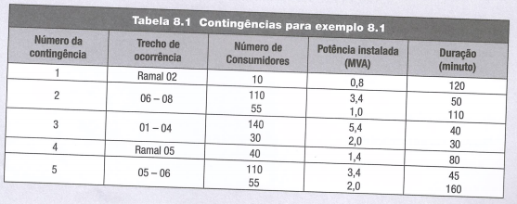

Avaliação de continuidade de fornecimento a posteriori

